Slide 1
Bài
11
TUẦN 24
SỰ TÍCH CÂY THÌ LÀ
TIẾT 1,2. TẬP ĐỌC

Slide 2
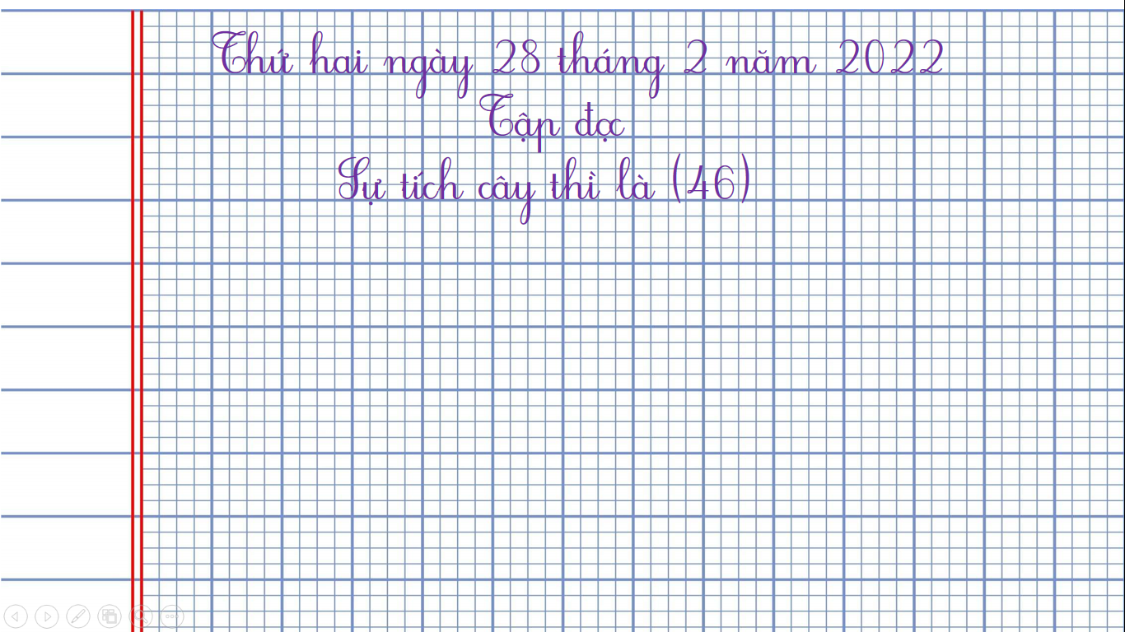

Thứ hai ngày 28 tháng 2 năm 2022
Tập đọc
Sự tích cây thì là (46)

Slide 3
Yêu cầu cần đạt
- Đọc đúng từ ngữ khó, biết cách đọc lời nói của nhân vật trong bài đọc Sự tích cây thì là. Nhận biết một số loài cây qua bài đọc và tranh minh hoạ.
- Hiểu nghĩa từ: ngắn gọn, mạnh khảnh.
- Hiểu nội dung bài: Cách giải thích vui về tên gọi của một số loài cây.
- Luyện tập theo văn bản đọc.

Slide 4
TIẾT 1

Slide 5
KHỞI ĐỘNG

Slide 6
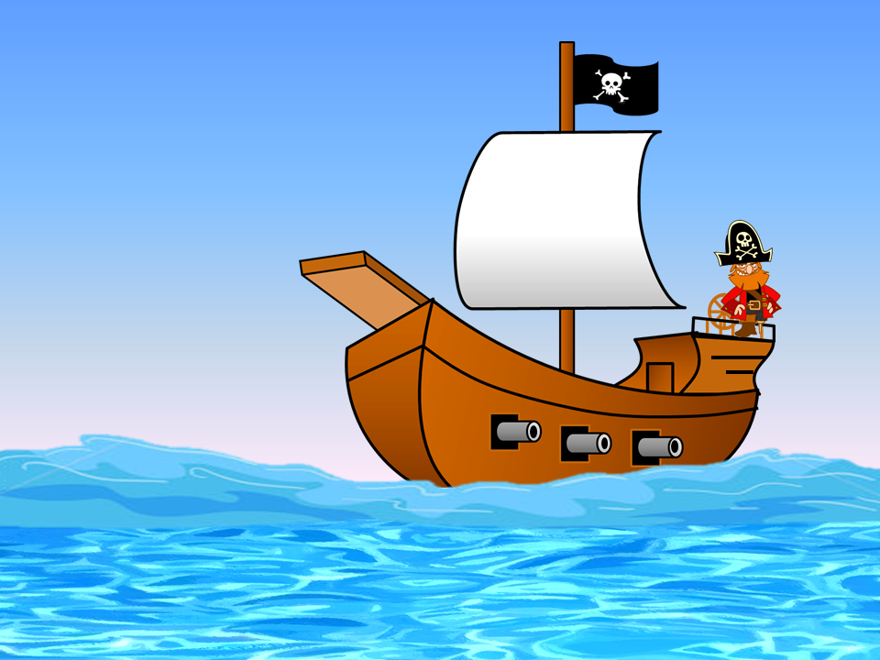


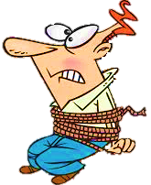
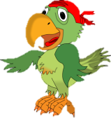

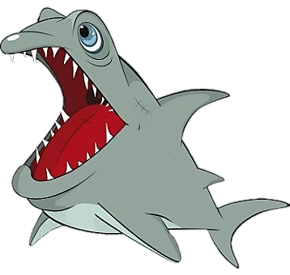

TRÒ CHƠI
GIẢI CỨU PETER

Slide 7
Chọn đáp án đúng để cứu Peter nhé!
Khủng long
Cá sấu
TIẾP
Loài vật nào đã bị tuyệt chủng?

Slide 8
tai thính
chậm chạp
TIẾP
Đâu là đặc điểm của khủng long?

Slide 9
tai nạn
tuyệt chủng
TIẾP
Một loài vật mất hẳn nòi giống nghĩa là

Slide 10
CẢM ƠN

Slide 11
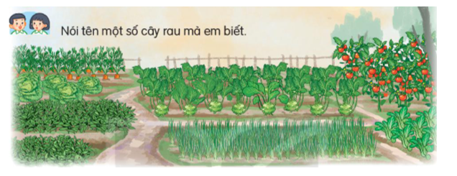

Slide 12
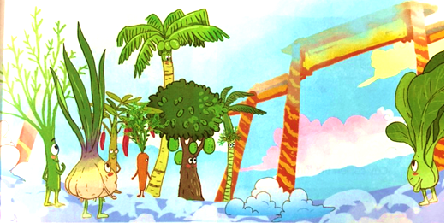
Bức tranh vẽ hình ảnh gì?

Slide 13

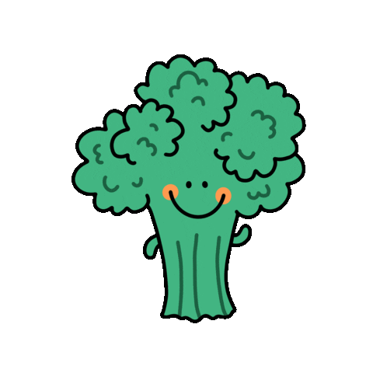
SỰ TÍCH CÂY THÌ LÀ
ĐỌC MẪU
Ngày xưa, cây cối trên trái đất chưa có tên gọi. Trời bèn gọi chúng lên để đặt tên. Cây cối mừng rỡ kéo nhau lên trời. Trời chỉ tay vào từng cây và đặt tên:
- Chú thì ta đặt tên cho là cây dừa.
- Chú thì ta đặt tên cho là cây cau.
- Chú thì ta đặt tên cho là cây mít…
Trời đặt tên mãi mà vẫn chưa hết. Về sau, trời chỉ nói vắn tắt:
- Chú thì là cây cải.
- Chú là cây ớt.
- Chú là cây tỏi…
Khi các loài cây đều đã có tên, bỗng một cái cây dáng mảnh khảnh, lá nhỏ xíu đến xin đặt tên.
- Chú bé tí xíu, chú có ích gì để ta đặt tên cho nào? – Trời hỏi.
Cây nhỏ liền thưa:
- Thưa trời, khi nấu canh riêu cá hoặc làm chả cá, cả mực mà không có con thì mất cả ngon ạ.
Trời liền bảo:
- Ừ, để ta nghĩ một cái tên. Tên chú thì…là…thì…là…
Trời còn đang suy nghĩ, cây nhỏ đã chạy đi xa rồi. Nó mừng rỡ khoe với bạn bè:
- Trời đặt tên cho tôi là cây “thì là” đấy!
(Sự tích cây thì là – Trịnh Mạnh kể)

Slide 14

LUYỆN ĐỌC
vắn tắt
mảnh khảnh
canh riêu cá
mừng rỡ

Slide 15
SỰ TÍCH CÂY THÌ LÀ
Bài đọc có mấy đoạn?
1
Ngày xưa, cây cối trên trái đất chưa có tên gọi. Trời bèn gọi chúng lên để đặt tên. Cây cối mừng rỡ kéo nhau lên trời. Trời chỉ tay vào từng cây và đặt tên:
- Chú thì ta đặt tên cho là cây dừa.
- Chú thì ta đặt tên cho là cây cau.
- Chú thì ta đặt tên cho là cây mít…
Trời đặt tên mãi mà vẫn chưa hết. Về sau, trời chỉ nói vắn tắt:
- Chú thì là cây cải.
- Chú là cây ớt.
- Chú là cây tỏi…
2
Khi các loài cây đều đã có tên, bỗng một cái cây dáng mảnh khảnh, lá nhỏ xíu đến xin đặt tên.
- Chú bé tí xíu, chú có ích gì để ta đặt tên cho nào? – Trời hỏi.
Cây nhỏ liền thưa:
- Thưa trời, khi nấu canh riêu cá hoặc làm chả cá, chả mực mà không có con thì mất cả ngon ạ.
Trời liền bảo:
- Ừ, để ta nghĩ một cái tên. Tên chú thì…là…thì…là…
Trời còn đang suy nghĩ, cây nhỏ đã chạy đi xa rồi. Nó mừng rỡ khoe với bạn bè:
- Trời đặt tên cho tôi là cây “thì là” đấy!

Slide 16
Luyện đọc câu dài
- Thưa trời, khi nấu canh riêu cá hoặc làm chả cá, chả mực mà không có con thì mất cả ngon ạ.

Slide 17
SỰ TÍCH CÂY THÌ LÀ
Ngày xưa, cây cối trên trái đất chưa có tên gọi. Trời bèn gọi chúng lên để đặt tên. Cây cối mừng rỡ kéo nhau lên trời. Trời chỉ tay vào từng cây và đặt tên:
- Chú thì ta đặt tên cho là cây dừa.
- Chú thì ta đặt tên cho là cây cau.
- Chú thì ta đặt tên cho là cây mít…
Trời đặt tên mãi mà vẫn chưa hết. Về sau, trời chỉ nói vắn tắt:
- Chú thì là cây cải.
- Chú là cây ớt.
- Chú là cây tỏi…
Khi các loài cây đều đã có tên, bỗng một cái cây dáng mảnh khảnh, lá nhỏ xíu đến xin đặt tên.
- Chú bé tí xíu, chú có ích gì để ta đặt tên cho nào? – Trời hỏi.
Cây nhỏ liền thưa:
- Thưa trời, khi nấu canh riêu cá hoặc làm chả cá, cả mực mà không có con thì mất cả ngon ạ.
Trời liền bảo:
- Ừ, để ta nghĩ một cái tên. Tên chú thì…là…thì…là…
Trời còn đang suy nghĩ, cây nhỏ đã chạy đi xa rồi. Nó mừng rỡ khoe với bạn bè:
- Trời đặt tên cho tôi là cây “thì là” đấy!

Slide 18
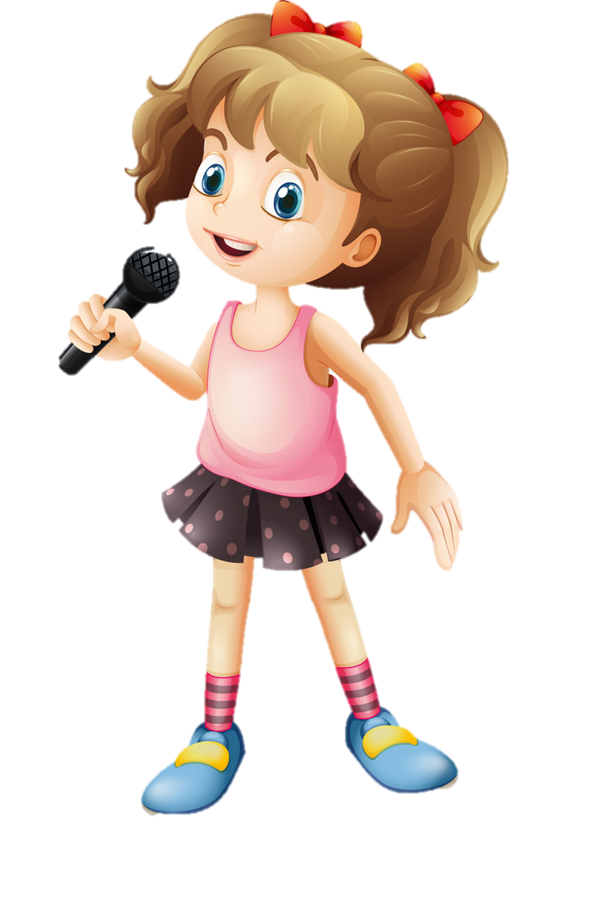
GIẢI NGHĨA TỪ
ngắn gọn.
Vắn tắt:
Ví dụ: Bài trình bày của bạn An rất vắn tắt.

Slide 19
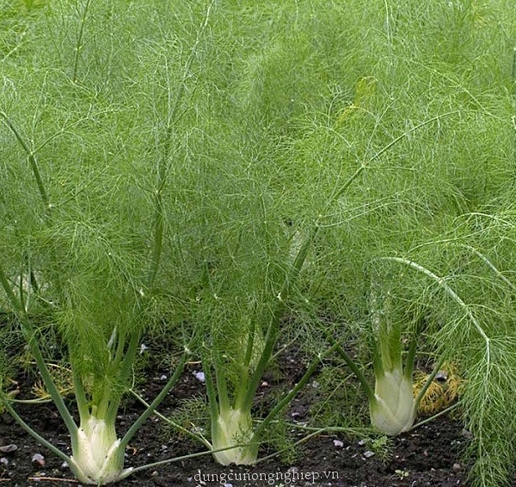
GIẢI NGHĨA TỪ
cao gầy, nhỏ, trông có vẻ yếu ớt.
Mảnh khảnh:
Dáng cây thì là mảnh khảnh.

Slide 20
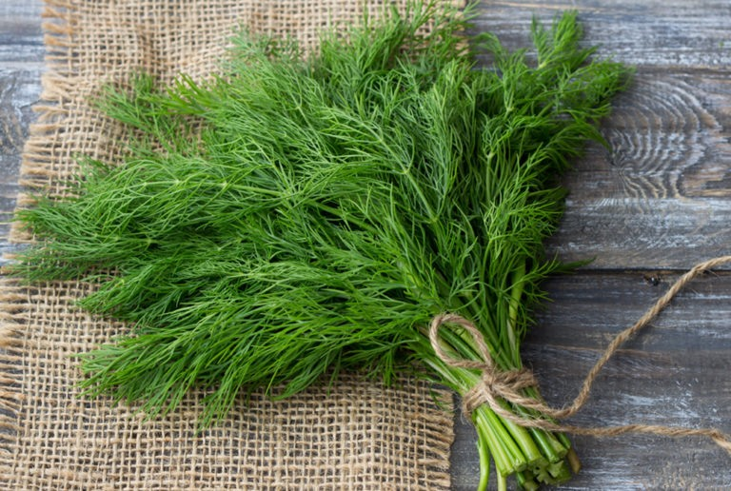
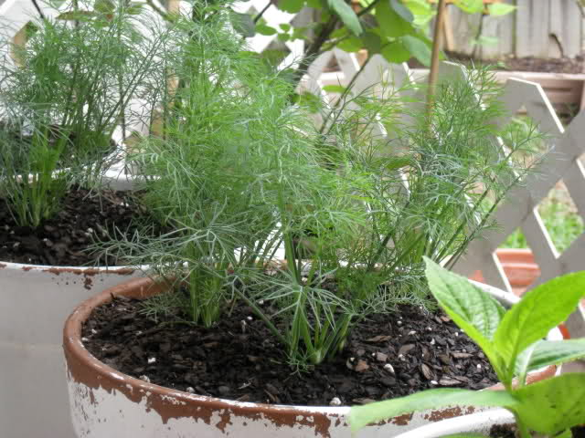
thì là

Slide 21
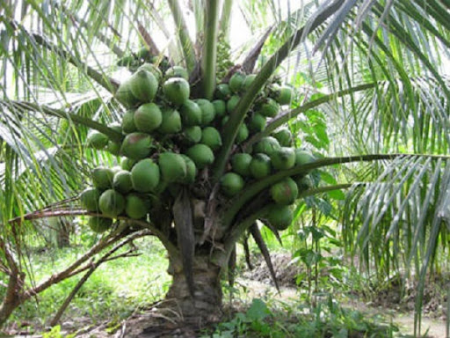
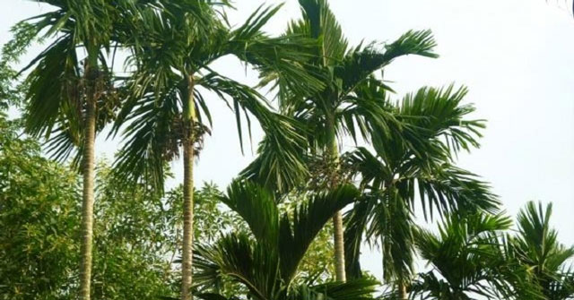
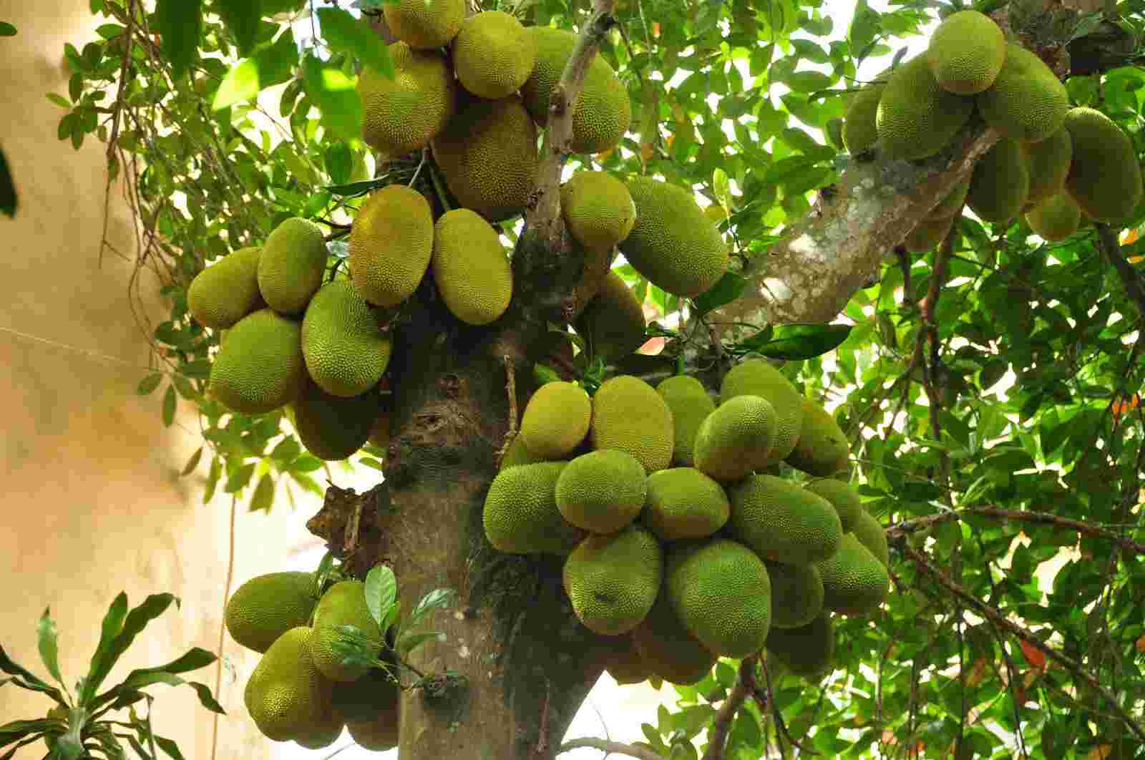
dừa
cau
mít

Slide 22
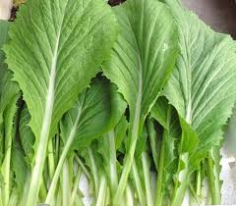
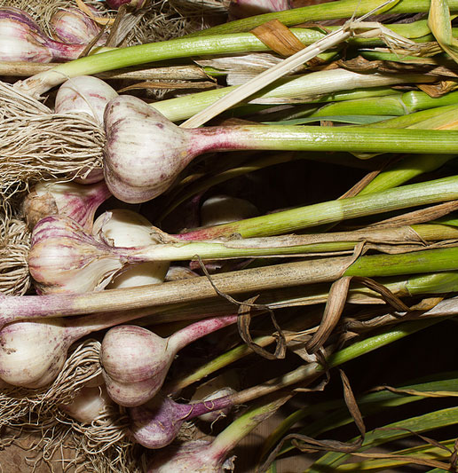
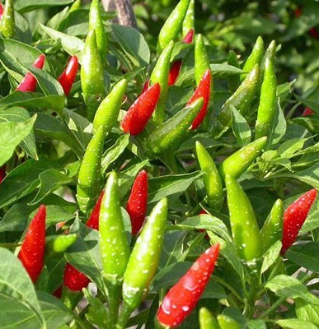
cải
tỏi
ớt

Slide 23
LUYỆN ĐỌC NHÓM

Slide 24
SỰ TÍCH CÂY THÌ LÀ
Ngày xưa, cây cối trên trái đất chưa có tên gọi. Trời bèn gọi chúng lên để đặt tên. Cây cối mừng rỡ kéo nhau lên trời. Trời chỉ tay vào từng cây và đặt tên:
- Chú thì ta đặt tên cho là cây dừa.
- Chú thì ta đặt tên cho là cây cau.
- Chú thì ta đặt tên cho là cây mít…
Trời đặt tên mãi mà vẫn chưa hết. Về sau, trời chỉ nói vắn tắt:
- Chú thì là cây cải.
- Chú là cây ớt.
- Chú là cây tỏi…
Khi các loài cây đều đã có tên, bỗng một cái cây dáng mảnh khảnh, lá nhỏ xíu đến xin đặt tên.
- Chú bé tí xíu, chú có ích gì để ta đặt tên cho nào? – Trời hỏi.
Cây nhỏ liền thưa:
- Thưa trời, khi nấu canh riêu cá hoặc làm chả cá, cả mực mà không có con thì mất cả ngon ạ.
Trời liền bảo:
- Ừ, để ta nghĩ một cái tên. Tên chú thì…là…thì…là…
Trời còn đang suy nghĩ, cây nhỏ đã chạy đi xa rồi. Nó mừng rỡ khoe với bạn bè:
- Trời đặt tên cho tôi là cây “thì là” đấy!

Slide 25
SỰ TÍCH CÂY THÌ LÀ
Ngày xưa, cây cối trên trái đất chưa có tên gọi. Trời bèn gọi chúng lên để đặt tên. Cây cối mừng rỡ kéo nhau lên trời. Trời chỉ tay vào từng cây và đặt tên:
- Chú thì ta đặt tên cho là cây dừa.
- Chú thì ta đặt tên cho là cây cau.
- Chú thì ta đặt tên cho là cây mít…
Trời đặt tên mãi mà vẫn chưa hết. Về sau, trời chỉ nói vắn tắt:
- Chú thì là cây cải.
- Chú là cây ớt.
- Chú là cây tỏi…
Khi các loài cây đều đã có tên, bỗng một cái cây dáng mảnh khảnh, lá nhỏ xíu đến xin đặt tên.
- Chú bé tí xíu, chú có ích gì để ta đặt tên nào? – Trời hỏi.
Cây nhỏ liền thưa:
- Thưa trời, khi nấu canh riêu cá hoặc làm chả cá, chả mực mà không có con thì mất cả ngon ạ.
Trời liền bảo:
- Ừ, để ta nghĩ cho một cái tên. Tên chú thì… là… thì… là…
Trời còn đang suy nghĩ, cây nhỏ đã chạy đi xa rồi. Nó mừng rỡ khoe với bạn bè:
- Trời đặt tên cho tôi là cây “thì là” đấy!
Notes:
Hướng dẫn HS đọc phân vai
GV HD HS dựa vào màu sắc của câu để đọc đúng phần của mình

Slide 26
TIẾT 2

Slide 27
SỰ TÍCH CÂY THÌ LÀ
Ngày xưa, cây cối trên trái đất chưa có tên gọi. Trời bèn gọi chúng lên để đặt tên. Cây cối mừng rỡ kéo nhau lên trời. Trời chỉ tay vào từng cây và đặt tên:
- Chú thì ta đặt tên cho là cây dừa.
- Chú thì ta đặt tên cho là cây cau.
- Chú thì ta đặt tên cho là cây mít…
Trời đặt tên mãi mà vẫn chưa hết. Về sau, trời chỉ nói vắn tắt:
- Chú thì là cây cải.
- Chú là cây ớt.
- Chú là cây tỏi…
Khi các loài cây đều đã có tên, bỗng một cái cây dáng mảnh khảnh, lá nhỏ xíu đến xin đặt tên.
- Chú bé tí xíu, chú có ích gì để ta đặt tên cho nào? – Trời hỏi.
Cây nhỏ liền thưa:
- Thưa trời, khi nấu canh riêu cá hoặc làm chả cá, cả mực mà không có con thì mất cả ngon ạ.
Trời liền bảo:
- Ừ, để ta nghĩ một cái tên. Tên chú thì…là…thì…là…
Trời còn đang suy nghĩ, cây nhỏ đã chạy đi xa rồi. Nó mừng rỡ khoe với bạn bè:
- Trời đặt tên cho tôi là cây “thì là” đấy!

Slide 28
1. Đóng vai trời và cây cối, diễn lại cảnh trời đặt tên cho các loài cây.

Slide 29
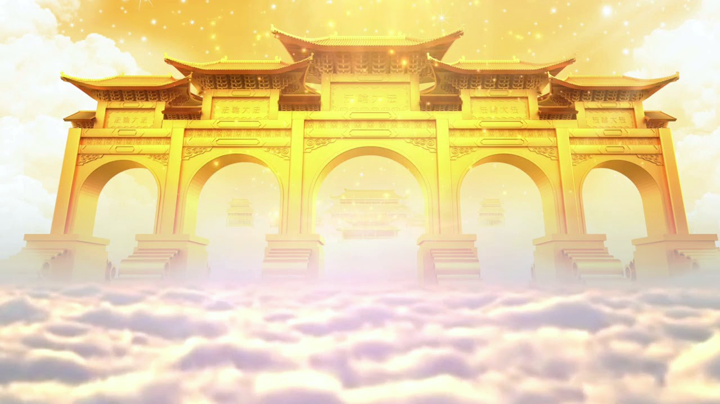


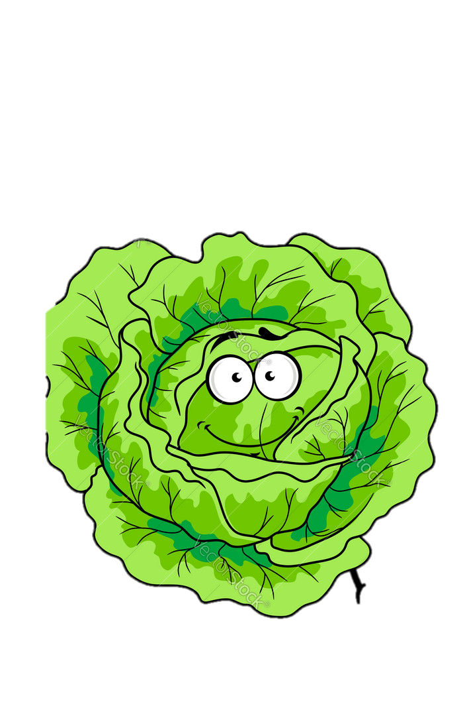
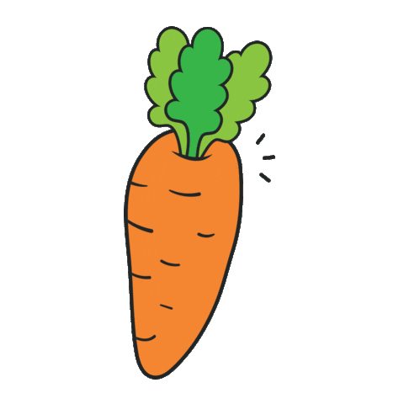
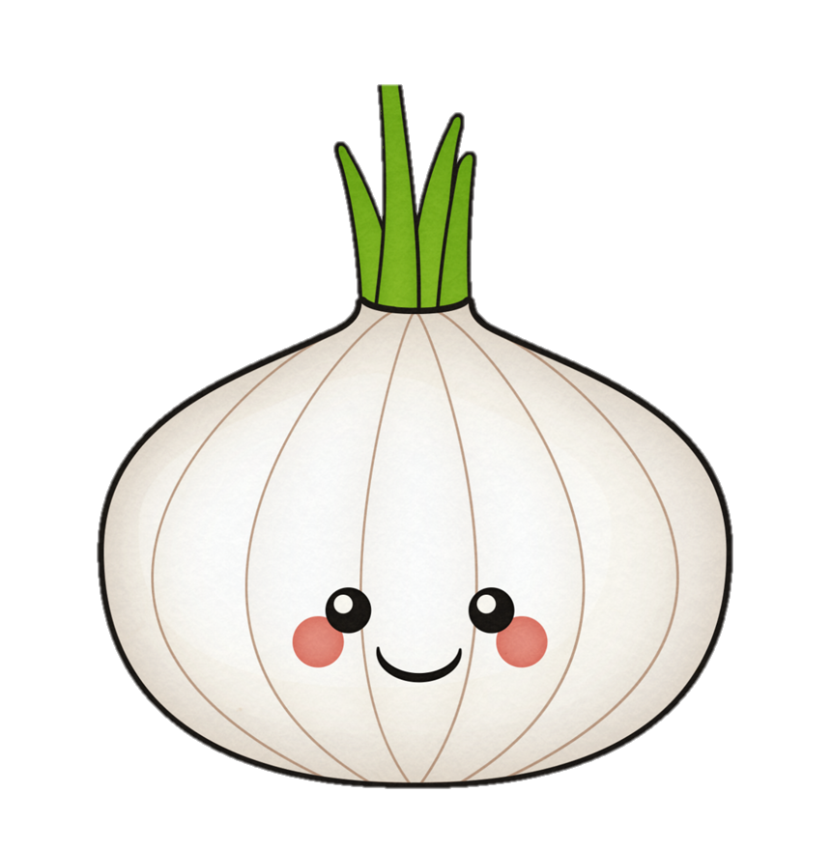

Chú thì ta đặt tên cho là cây dừa.
……..
Con cảm ơn ạ!
............

Slide 30
2. Để được trời đặt tên, cái cây dáng mảnh khảnh, lá nhỏ xíu đã giới thiệu về mình như thế nào?
Khi các loài cây đều đã có tên, bỗng một cái cây dáng mảnh khảnh, lá nhỏ xíu đến xin đặt tên.
- Chú bé tí xíu, chú có ích gì để ta đặt tên nào? – Trời hỏi.
Cây nhỏ liền thưa:
- Thưa trời, khi nấu canh riêu cá hoặc làm chả cá, chả mực mà không có con thì mất cả ngon ạ.
Trời liền bảo:
- Ừ, để ta nghĩ cho một cái tên. Tên chú thì… là… thì… là…
Trời còn đang suy nghĩ, cây nhỏ đã chạy đi xa rồi. Nó mừng rỡ khoe với bạn bè:
- Trời đặt tên cho tôi là cây “thì là” đấy!

Slide 31
2. Để được trời đặt tên, cái cây dáng mảnh khảnh, lá nhỏ xíu đã giới thiệu về mình như thế nào?
Thưa trời, khi nấu canh riêu cá hoặc làm chả cá, chả mực mà không có con thì mất cả ngon ạ.

Slide 32
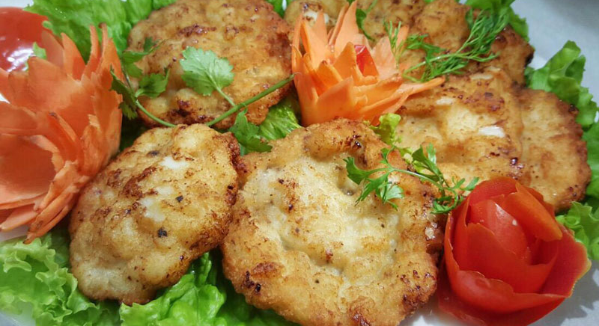
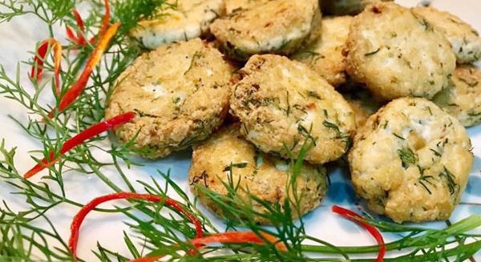
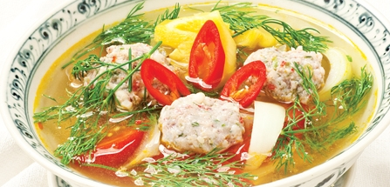
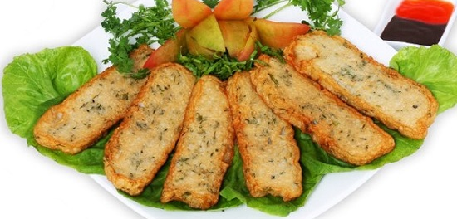
chả mực
canh cá
chả cá

Slide 33
3. Vì sao cây này có tên là “thì là”?
Khi các loài cây đều đã có tên, bỗng một cái cây dáng mảnh khảnh, lá nhỏ xíu đến xin đặt tên.
- Chú bé tí xíu, chú có ích gì để ta đặt tên cho nào? – Trời hỏi.
Cây nhỏ liền thưa:
- Thưa trời, khi nấu canh riêu cá hoặc làm chả cá, cả mực mà không có con thì mất ngon ạ.
Trời liền bảo:
- Ừ, để ta nghĩ một cái tên. Tên chú thì…là…thì…là…
Trời còn đang suy nghĩ, cây nhỏ đã chạy đi xa rồi. Nó mừng rỡ khoe với bạn bè:
- Trời đặt tên cho tôi là cây “thì là” đấy!

Slide 34
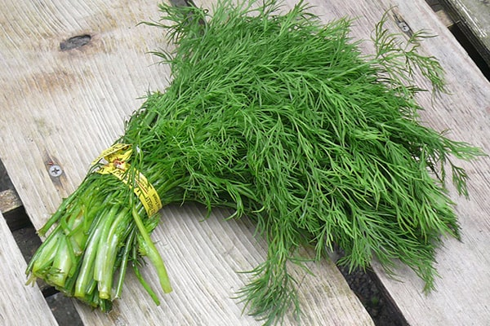
3. Vì sao cây này có tên là “thì là”?
Do hấp tấp, vội vàng nên cây nhỏ đã nhầm lời lẩm nhẩm của trời là trời đã đặt tên cho mình.

Slide 35
4. Theo em, bạn bè của cây nhỏ sẽ nói gì khi cây nhỏ khoe tên mình là cây “thì là”?
Tên bạn thật đặc biệt!
Tên bạn hay quá!

Slide 36
LUYỆN ĐỌC LẠI

Slide 37
SỰ TÍCH CÂY THÌ LÀ
Ngày xưa, cây cối trên trái đất chưa có tên gọi. Trời bèn gọi chúng lên để đặt tên. Cây cối mừng rỡ kéo nhau lên trời. Trời chỉ tay vào từng cây và đặt tên:
- Chú thì ta đặt tên cho là cây dừa.
- Chú thì ta đặt tên cho là cây cau.
- Chú thì ta đặt tên cho là cây mít…
Trời đặt tên mãi mà vẫn chưa hết. Về sau, trời chỉ nói vắn tắt:
- Chú thì là cây cải.
- Chú là cây ớt.
- Chú là cây tỏi…
Khi các loài cây đều đã có tên, bỗng một cái cây dáng mảnh khảnh, lá nhỏ xíu đến xin đặt tên.
- Chú bé tí xíu, chú có ích gì để ta đặt tên cho nào? – Trời hỏi.
Cây nhỏ liền thưa:
- Thưa trời, khi nấu canh riêu cá hoặc làm chả cá, cả mực mà không có con thì mất cả ngon ạ.
Trời liền bảo:
- Ừ, để ta nghĩ một cái tên. Tên chú thì…là…thì…là…
Trời còn đang suy nghĩ, cây nhỏ đã chạy đi xa rồi. Nó mừng rỡ khoe với bạn bè:
- Trời đặt tên cho tôi là cây “thì là” đấy!

Slide 38
LUYỆN TẬP THEO
VĂN BẢN ĐỌC

Slide 39

1. Đóng vai cây thì là, nói lời đề nghị trời đặt tên.
Thưa trời, con muốn được trời đặt cho con một cái tên thật đẹp ạ!

Slide 40

2. Cùng bạn nói và đáp lời đề nghị chơi một trò chơi.

Slide 41

TẠM BIỆT CÁC CON!

